Slide 1
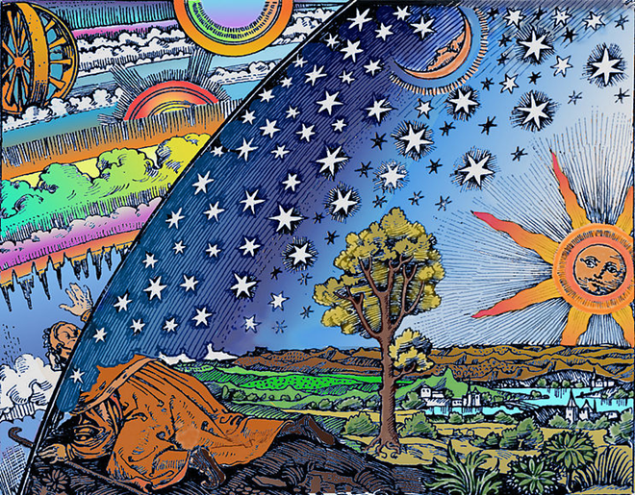
Ontdekken, bewijzen en weerleggen in de wetenschap: mythes en misverstanden
Frans van Lunteren

Slide 2
Traditionele beeld van de groei van de wetenschap
Stellingen:
Wetenschap ontleent haar succes bovenal aan de ‘wetenschappelijke methode’
Die methode heeft geresulteerd in een onafzienbare reeks ontdekkingen
Vragen:
hoe verloopt een ontdekking?
Wat is die methode?
Notes:
Essentie van wetenschap niet zozer de kennis die zij produceert alswel haar methode

Slide 3
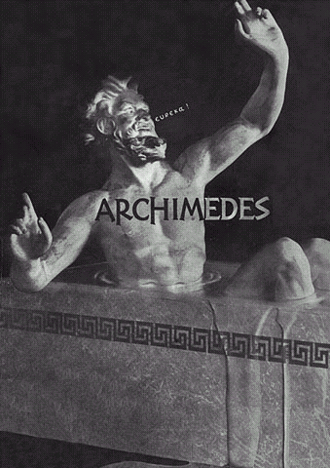
Beeld van ontdekkingen
Gebeurtenissen, gekoppeld aan:
Een specifieke wetenschapper, de ontdekker
Specifieke plaats en tijd
Nieuw inzicht of waarneming: ‘Aha-Erlebnis’, eurekamoment

Slide 4
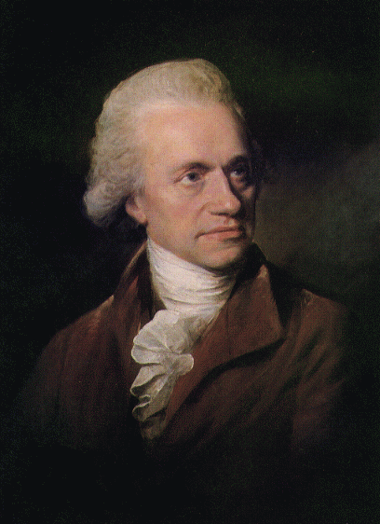
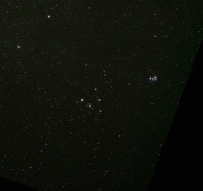
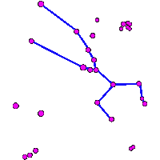
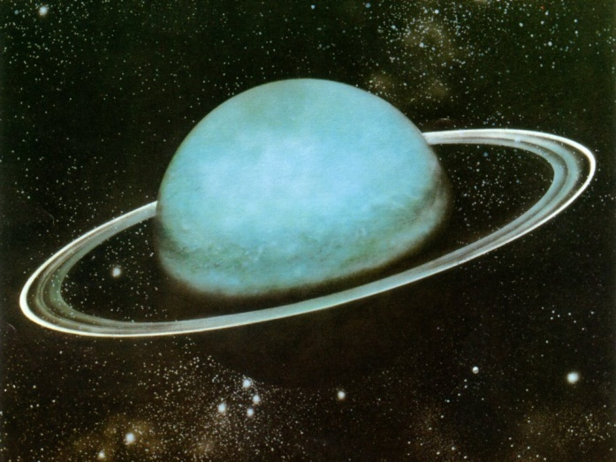
Ontdekking Uranus
William Herschel, 13 maart 1781:
‘In the quartile near Zeta Tauri ... is a curious either nebulous star or perhaps a comet’

Slide 5
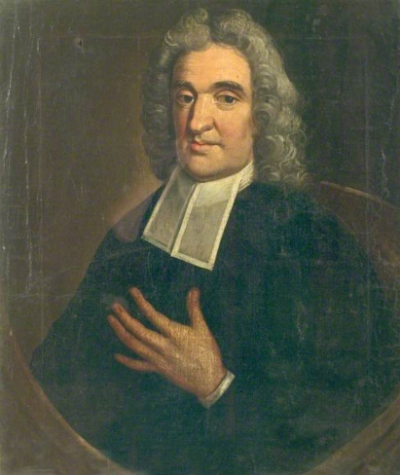
Ontdekking Uranus
17 en 19 maart: neemt verplaatsing waar
dus komeet, maakt ontdekking bekend
Is waarneming voldoende voor ontdekking?
Object tussen 1690 (John Flamsteed) en 1781 al 17 keer waargenomen en als ster geregistreerd

Slide 6
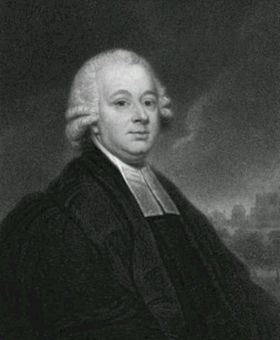
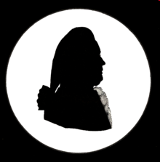
Ontdekking Uranus
Opgave: reconstructie baan komeet
Wiskundigen, pogingen falen
Nevil Maskelyne: vermoeden planeet
Anders Lexell: reconstructie planetenbaan
Groeiende consensus, twijfels Herschel

Slide 7
Wie ontdekte Uranus?
Eerste waarnemer?
John Flamsteed (als eerste geregistreerd)?
William Herschel (eerste die verplaatsing ziet)?
Nevil Maskelyne (eerste met suggestie planeet)?
Anders Lexell (eerste met sterke aanwijzingen)?

Slide 8
Ontdekking geen gebeurtenis, maar proces
Stap 1: Nieuw verschijnsel als nieuw herkennen
Stap 2: Authenticiteit vaststellen
Stap 3: Interpretatie
Vaak eerst in bekende categorieën: ster, komeet
Ontwikkeling nieuw begrippenapparaat
Stap 4: Ondersteuning zoeken voor interpretatie
Stap 5: Acceptatie door wetenschappelijke gemeenschap

Slide 9
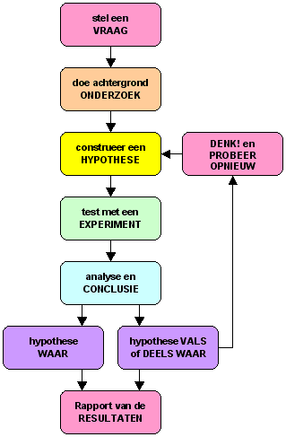
De wetenschappelijke methode

Slide 10
Wetenschappelijke methode
Veel wetenschappelijk onderzoek past niet in dit model
Soms vooral exploratief: geen hypothese
Soms vooral theoretisch: geen toetsing
Soms gericht op praktisch resultaat
Bovenal veel chaotischer dan het kookboekvoorschrift suggereert

Slide 11
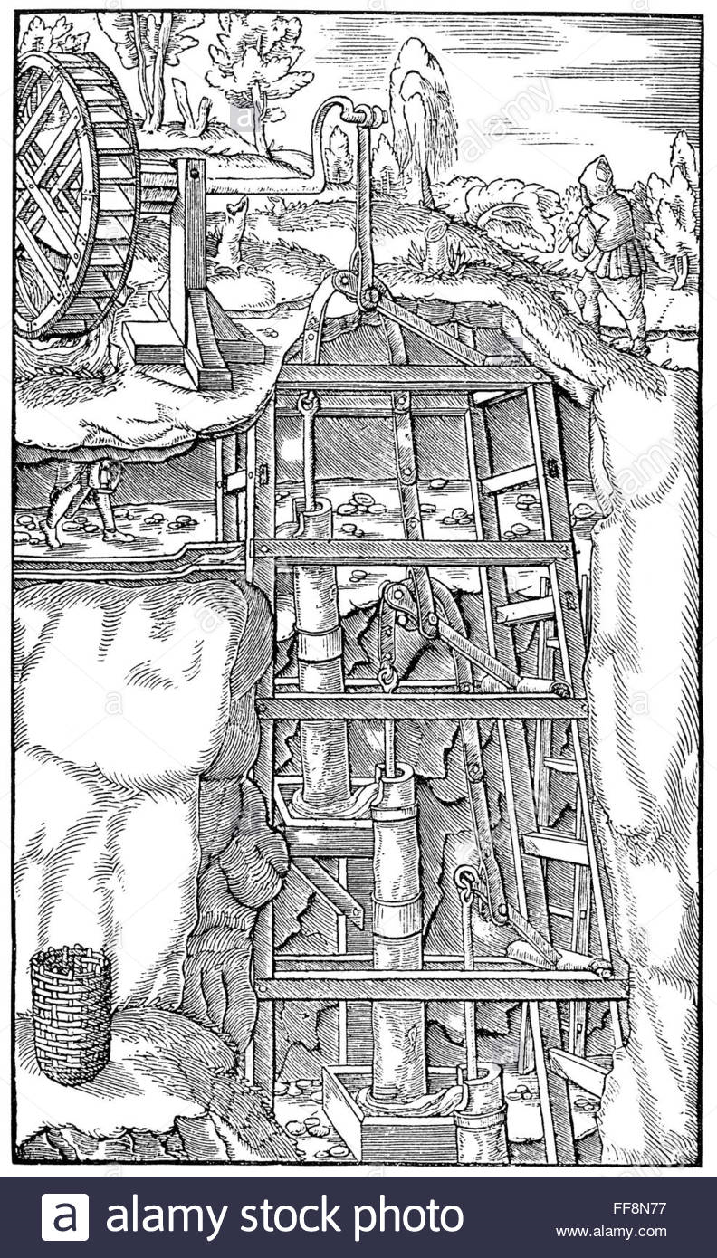
De horror vacui
Traditionele verklaring waterpomp renaissance:
water beweegt omhoog met zuiger ter voorkoming van leegte
In de regel lukt het niet water over zeer grote hoogtes te verplaatsen

Slide 12
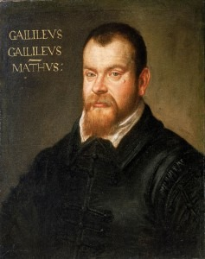
Galileo, wiskundige
Horror vacui kent een kwantitatieve bovengrens
Overeenkomend met gewicht van 10 meter hoge kolom water
Daarboven ontstaat leegte (atomist)

Slide 13
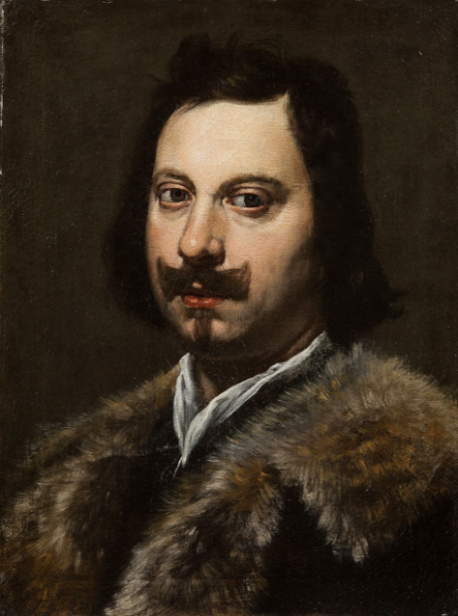
Torricelli (1643)
Hypothese: niet horror vacui maar gewicht van atmosfeer drijft water omhoog in pomp
Gewicht 10 meter water komt overeen met gewicht atmosfeer (kilometers lucht)
Experiment: veel zwaardere vloeistof, zal minder hoog stijgen (bijv. Kwik)

Slide 14
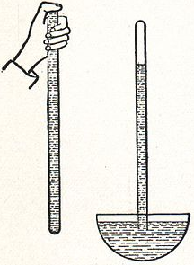
Torricelli (1643)
Kwik 13 keer zo zwaar als water, kwikhoogte 76 cm
Theorie bevestigd?
Voorspelling theorie Galilei?

Slide 15
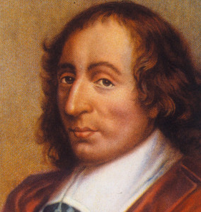
Pascal (1648)
Echt bewijs theorie Torricelli vereist verminderen gewicht atmosfeer
Mogelijk door hoge berg te beklimmen
Puy de Dôme: kwik daalt!

Slide 16
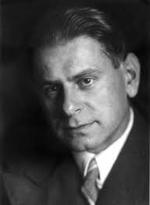
Theorie ‘bewijzen’ kan niet!
Theorie weerleggen kan wel
Wetenschappelijke methode filtert foute theorieën uit
Popper: falsificatie is essentie van wetenschap

Slide 17
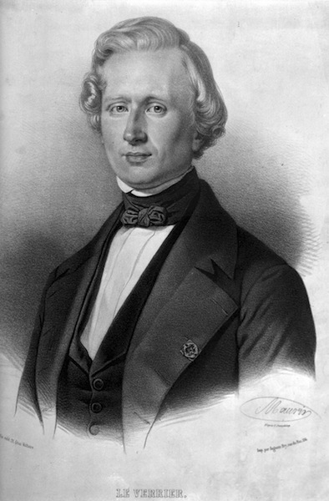
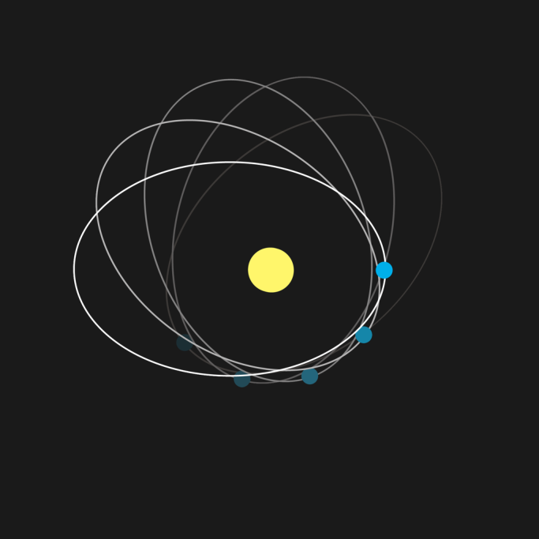
Perihelium Mercurius
1859 Le Verrier: precessie niet volledig verklaarbaar met Newtons gravitatietheorie: falsificatie!
1915 Einsteins algemene relativiteitstheorie geeft wel rekenschap van precessie

Slide 18
‘Cruciale’ test in werkelijkheid gebaseerd op talloze aannames
Kwaliteit instrumenten, waarnemingsgegevens
Correcte verwerking gegevens
Juistheid bewegingswetten
Theoretische technieken: verstoringstheorie
Berekeningen gebaseerd op deze theorie
Afwezigheid weerstand biedend medium
Afwezigheid onbekend aantrekkend object
Afwezigheid andere verstoringen

Slide 19
Falsificatie
Het is in de regel onmogelijk om een hypothese in isolement te toetsen!
In de praktijk beschouw je meeste aannames als onproblematisch
En geldt de grootste onzekerheid de juistheid van de experimentele resultaten

Slide 20
Conclusie
Kennis genereren is moeilijker dan het lijkt
enerzijds creatiever proces
en anderzijds minder individualistisch
‘Wetenschappelijke methode’ is bovenal een moreel voorschrift:
Zorg dat je zoveel mogelijk te weten komt!
Denk diep na over mogelijke hypothesen!
Onderwerp je ideeën aan een kritische toetsing!

